Slide 1

Název školy | Plavská škola
Autor | Mgr. Jana Kneřová
Název | VY_32_INOVACE_08_MA_Násobení_ číslem_5
Téma Číslo projektu Anotace | Ma 2 – Násobení a dělení čísly 0 – 5 CZ.1.07/1.4.00/21.1135 Procvičení a rozšíření násobení číslem 5, slovní úlohy. Příklady z praktického života. Na každé straně animace. DUM obsahuje hypertextový odkaz, nutné připojení k internetu. Rozvoj logického a tvořivého myšlení.

Slide 2
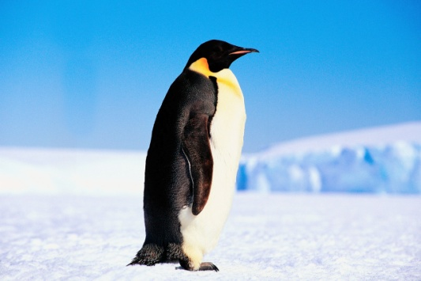
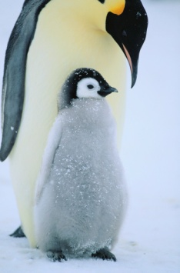
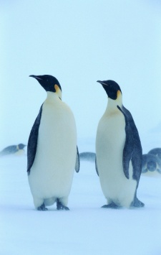
Násobení
číslem 5

Slide 3

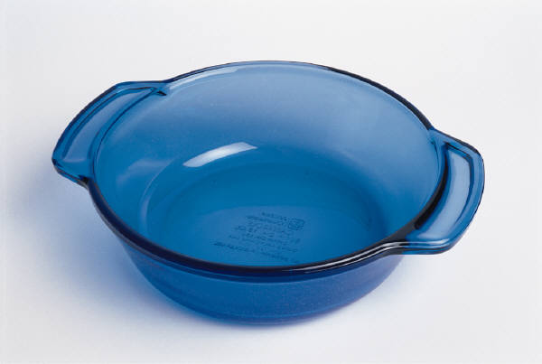
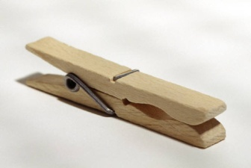
Prsty
Na každé ruce a na každé noze
máme pět prstů. Kolik prstů má
jeden člověk dohromady?
5 + 5 + 5 + 5 = 20
nebo 4 ⋅ 5 = 20
Člověk má celkem 20 prstů.
Lidská ruka s prsty je vůbec geniální „vynález“. Víte, jaké věci a nástroje nám může nahradit?
Ukažte si ruce jako
tyto možnosti. Přijdete
ještě i na další?

Slide 4
Násobilka čísla 5
3 ⋅ 5 = 15
0 ⋅ 5 = 0
1 ⋅ 5 = 5
2 ⋅ 5 = 10
3 ⋅ 5 = 15
4 ⋅ 5 = 20
5 ⋅ 5 = 25
6 ⋅ 5 = 30
7 ⋅ 5 = 35
8 ⋅ 5 = 40
9 ⋅ 5 = 45
10 ⋅ 5 = 50
činitel
činitel
součin (násobení)
Čím končí násobky čísla 5?
0, 5
Jak poznám, že číslo je násobkem čísla 5?

Slide 5
Vypočítej
9 ⋅ 5 = | 45 | 10 ⋅ 5 = | 50
3 ⋅ 5 = | 15 | 7 ⋅ 5 = | 35
6 ⋅ 5 = | 30 | 4 ⋅ 5 = | 20
0 ⋅ 5 = | 0 | 8 ⋅ 5 = | 40
2 ⋅ 5 = | 10 | 5 ⋅ 5 = | 25
Notes:
Řešíme po sloupcích, kliknutím na obrázek se ukáže výsledek.

Slide 6
Počítáme s tučňáky:
50
3 ⋅ 5 =
40
6 ⋅ 5 =
20
0
2 ⋅ 5 =
7 ⋅ 5 =
15
35
8 ⋅ 5 =
10 ⋅ 5 =
25
10
4 ⋅ 5 =
5 ⋅ 5 =
30
0 ⋅ 5 =
45
9 ⋅ 5 =
Vyjmenujte rychle všechny násobky čísla 5.
Vyjmenujte násobky čísla 5
větší než 21 a menší než 37.
25, 30, 35
Notes:
Počítání po sloupcích příkladů.

Slide 7

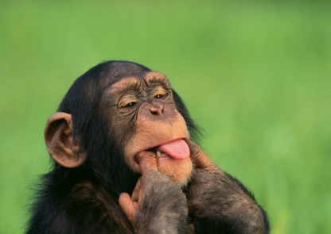
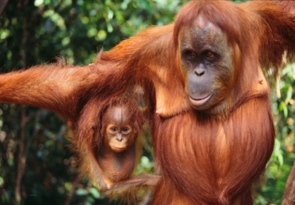
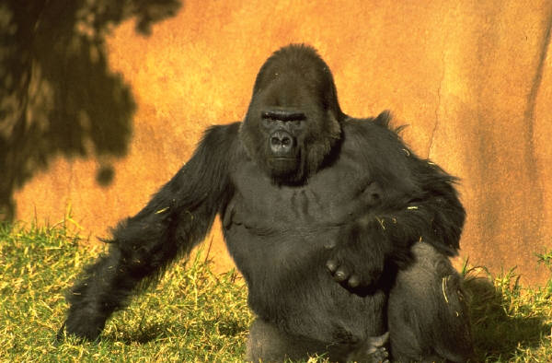
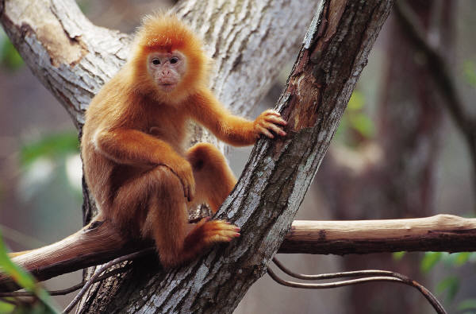
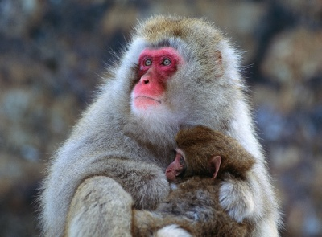


Přemýšlejte
Janička byla v ZOO a moc se jí líbily opičky. Chtěla si koupit jejich fotografie. Kolik zaplatila za 5 fotografií, jestliže jedna stála 5 Kč?
5 + 5 + 5 + 5 + 5 =
25
5 ⋅ 5 =
Janička zaplatila 25 Kč.
A co všechno ještě můžeme vidět v ZOO?
To vám prozradí Marek Eben ve své písničce.
Notes:
Písnička se otevře kliknutím na kameru (pouze ve spuštěné prezentaci!).

Slide 8
Obrázky:
www.office.microsoft.com
Hypertextový odkaz:
Merek Eben – V ZOO - http://www.youtube.com/watch?v=JRMp1Ss7UHY

